Slide 1
NOTION DE L’OCCUPATION

Slide 2
LE Besoin de s’abriter
tout comme l’oxygène, l’eau et la nourriture, s’abriter constitue un des besoins essentiels de l’homme. La raison principale qui nous pousse à construire une maison est de nous abriter du soleil, de la pluie et du vent, et de nous protéger de choses comme les bêtes sauvages et les insectes. Dans un logis, une famille peut être réunie et se sentir en sécurité. Les premiers hommes avaient besoin d’un abri pour satisfaire leur besoin de sommeil.

Slide 3
LE Besoin de s’abriter
Dans la plupart des cas, il s’agissait de grottes, ou tout simplement d’abris dans les arbres. Peu à peu, un abri s’est transformé en un habitation pour toute une famille et on est arrivé à l’idée de diviser l’habitation en plusieurs pièces, ayant des utilisations différentes, comme par exemple, pour manger, pour dormir, pour entreposer des choses. Puis les gens se sont mis à décorer leurs abris. Ces changements dans l’habitation se sont effectués très progressivement.

Slide 4
LE Besoin de s’abriter
Pendant longtemps, on a construit des logis de plain-pied, avec un plan de sol rectangulaire ou circulaire. Ce n’est que dans les cents dernières années que les gens ont commencé à utiliser de l’acier et du béton et ont acquis la technologie pour construire des bâtiments à plusieurs étages.

Slide 5
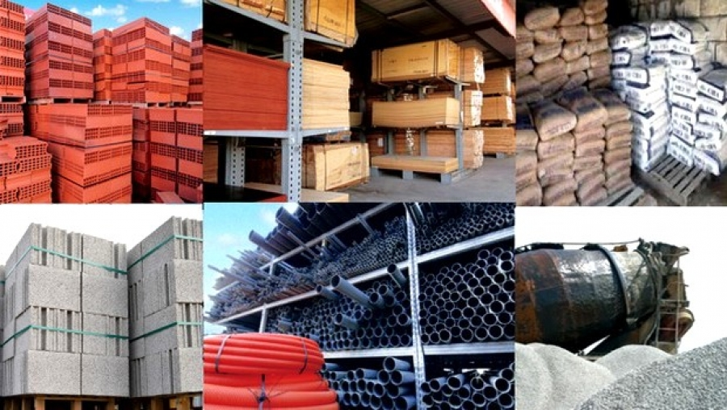

Slide 6
ABRI
D'un point de vue anthropologique, l'abri dévoile un habitus manuel inscrit au plus profond de nous. Il est bricolé, jardiné, techniquement agi et agissant.

Slide 7
ABRI
L’homme a donné toutes les formes possibles à son abri : yourte, tente, igloo, mas, chaumière, cottage... Mais cet abri suit une évolution sociale et historique.

Slide 8
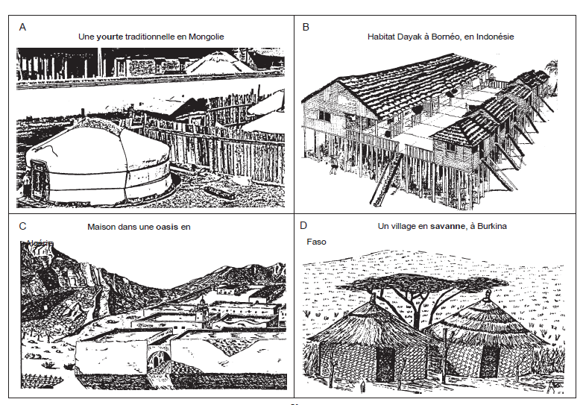

Slide 9
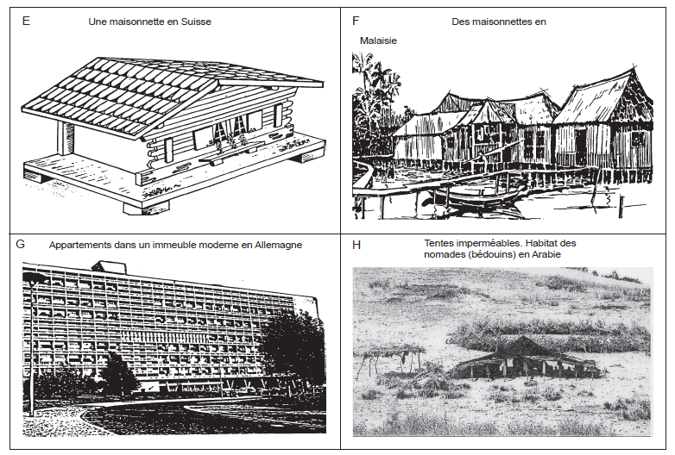

Slide 10
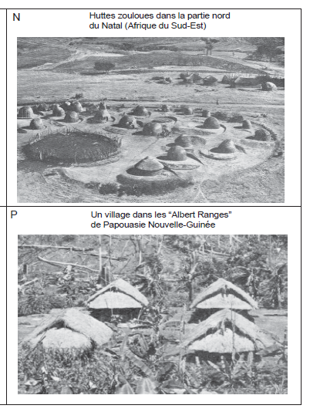

Slide 11
ABRI
Dans un premier temps, chacun édifie sa maison avec des matériaux naturels. Puis la construction fait l’objet d’entraide. Plus tard, la maison est l’affaire de spécialistes pour tout ou partie, sous la direction du futur occupant. Le dernier stade est de fabriquer des maisons en série et de les livrer à des occupants qui devront s’habituer à ce cadre bâti, conçu par d’autres.

Slide 12
Raisons pour lesquelles il existe différents types d’habitation
Enquête sur les différents types de maison nous ont montré que le style, la forme et la taille d’une maison et les matériaux dont elle est construite varient en fonction :
Des matériaux de construction que l’on trouve dans le milieu du climat de la région
Des coutumes et des traditions locales de l’espace disponible pour la construction de maisons

Slide 13
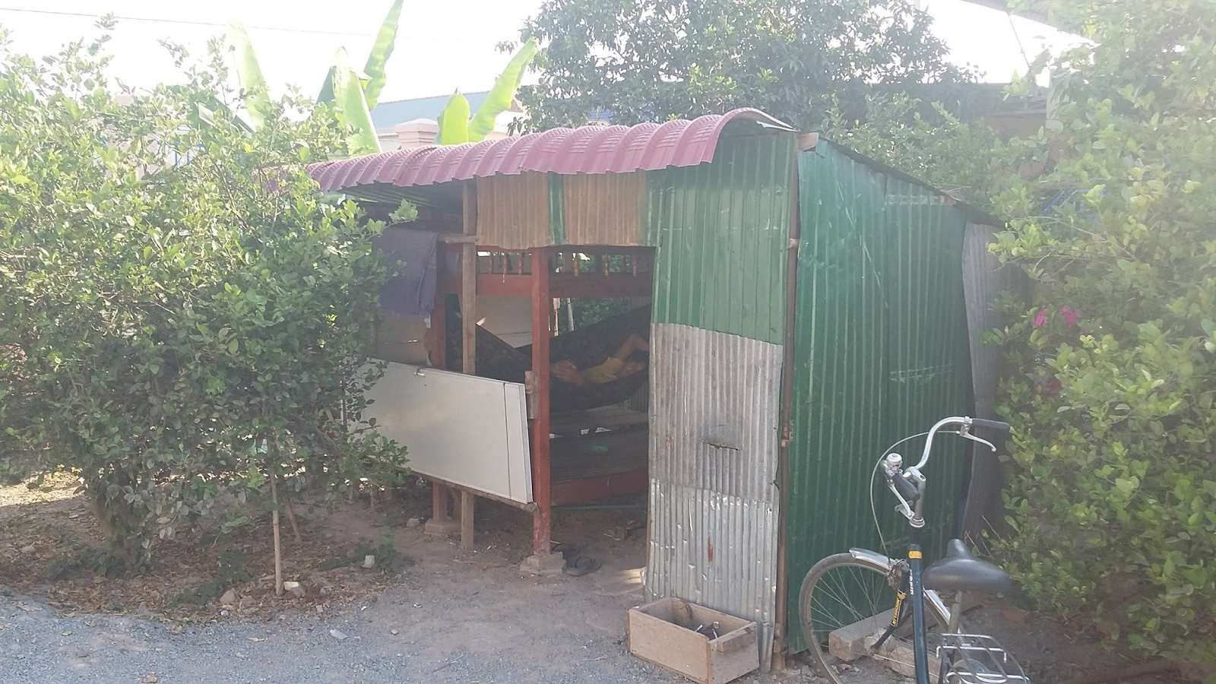

Slide 14
Abri et Bulle
Le sentiment de protection est favorable à notre Bulle.
Sous l’abri : espace positif
En dehors : espace négatif
Dans l’ensemble des habitats naturels visent essentiellement à une concrétisation de la bulle ou une série de Bulles ( formes circulaires, ovales, en poire, en haricot…)
( Jean COUSIN )

Slide 15
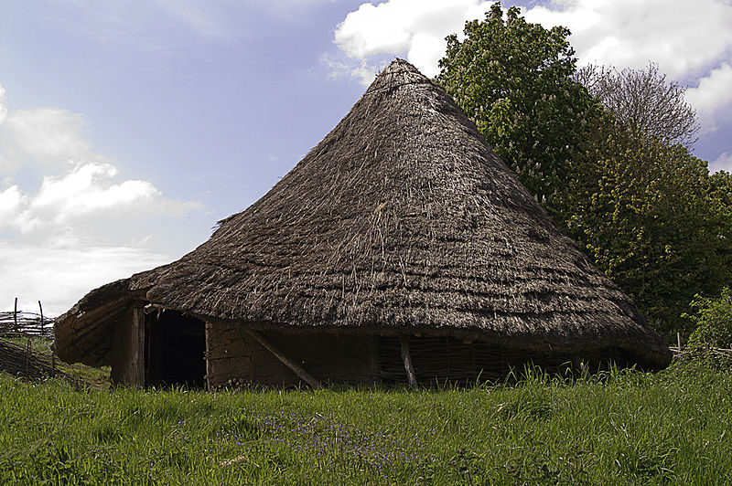

Slide 16
Appropriation
Il est essentiel pour l’homme de prendre possession de l’espace, à vrai dire c’est de le maitriser.
Les lieux de l’espace chez l’homme s’inscrivent autour de lui la portée variable de ses visées ou de de ses gestes.
En réalité, cette relation entre le moi et l’entourage est perçue comme un processus de dilatation de notre être au monde extérieure

Slide 17
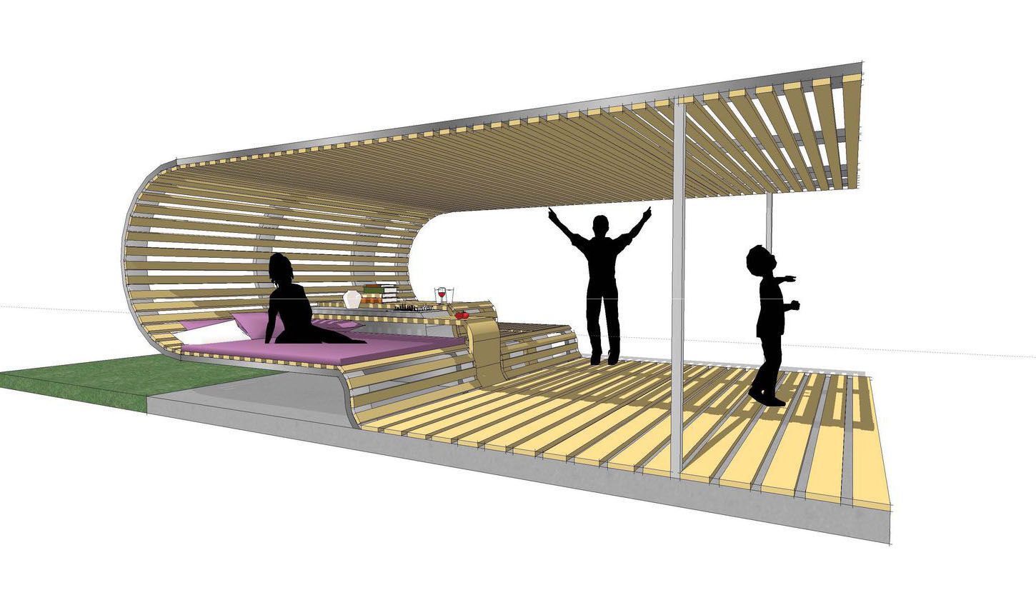

Slide 18
Appropriation : notions et précisions
La notion d’appropriation véhicule deux idées dominantes.
D’une part, celle d’adaptation de quelque chose à un usage défini ou à une destination précise; c’est-à-dire de l’adapter à soi et, ainsi, de transformer cette chose en un support de l’expression de soi.
( PERLA SERFATY-GARZON )

Slide 19
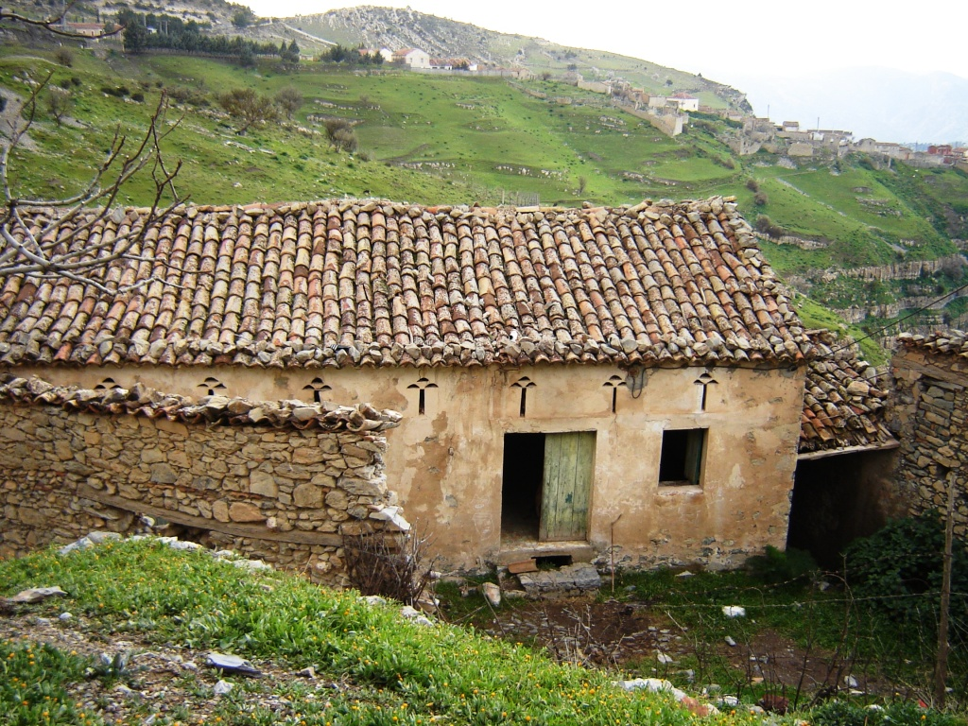

Slide 20
Appropriation : notions et précisions
d’autre part, celle, qui découle de la première, d’action visant à rendre propre quelque chose.
C’est-à-dire l’intervention judicieuse d’un sujet sur ce dernier. La propriété est ici d’ordre moral, psychologique et affectif. Indépendante de la propriété juridique

Slide 21
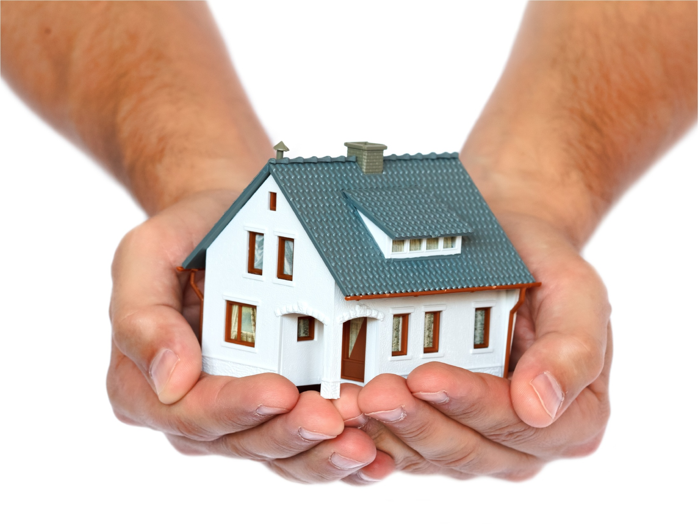

Slide 22
Appropriation et territorialité
La territorialité évoque un comportement visant à constituer une zone contrôlée par un individu ou un groupe. Ce contrôle s’accompagne d’un marquage territorial, en particulier par des objets personnels – évoquant ainsi une identification psychologique de l’individu à son territoire

Slide 23
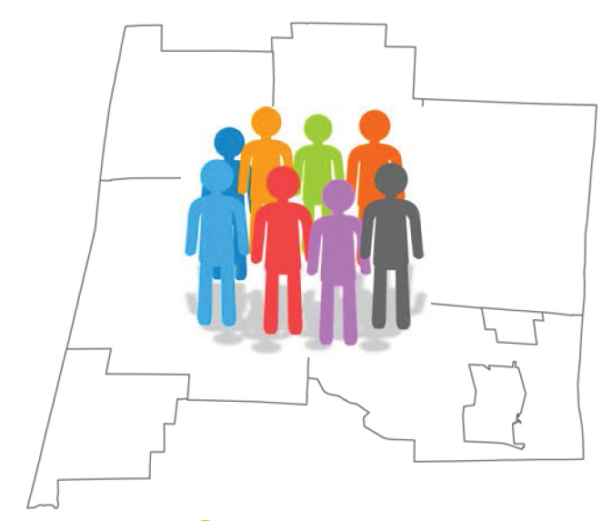

Slide 24
Appropriation et le privé (privacy)
Le privé décrit les processus de régulation de l’intimité, c’est-à-dire celle des interactions entre l’individu (le moi) et le monde (le non-moi). Il recouvre des comportements tels que la liberté de s’isoler des autres, le degré de disponibilité à autrui, le choix du type de stimulations externes acceptées ou rejetées par la personne

Slide 25
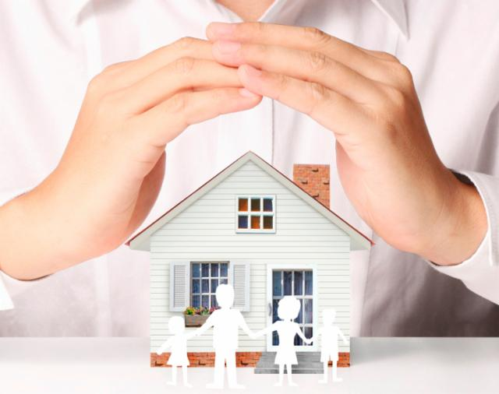

Slide 26
Appropriation et l’espace défendable
Ce concept se réfère, quant à lui, à la prévention du crime par l’aménagement urbain et, plus précisément, par la possession par une collectivité de ses espaces de vie commune, la possession étant entendue dans le sens psychologique du terme, c’est-à-dire le fait que tous les habitants se sentent concernés par leur entretien, leur protection et leur usage.

Slide 27
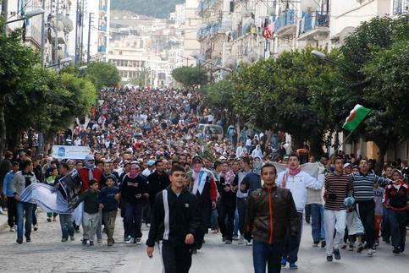

Slide 28
Appropriation et habitat
L’appropriation de l’habitat est l’ensemble des pratiques et, en particulier, des marquages qui lui confèrent les qualités d’un lieu perso
D’une part, le marquage, par la disposition des objets ou les interventions sur l’espace habité, est l’aspect matériel le plus important de l’appropriation.

Slide 29
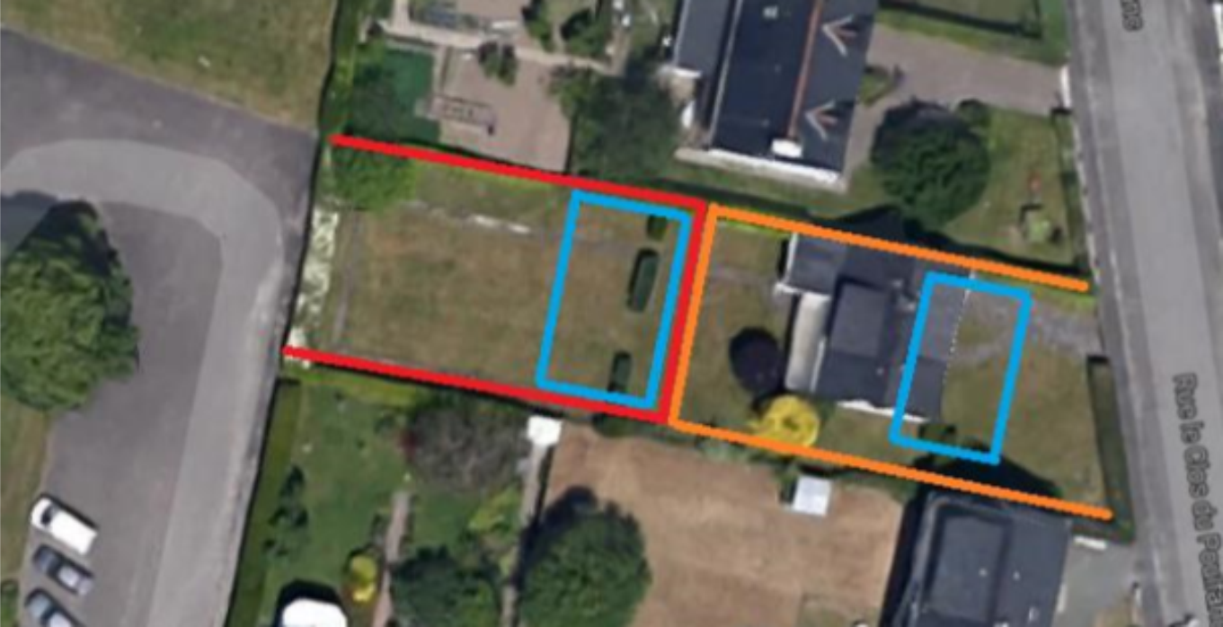

Slide 30
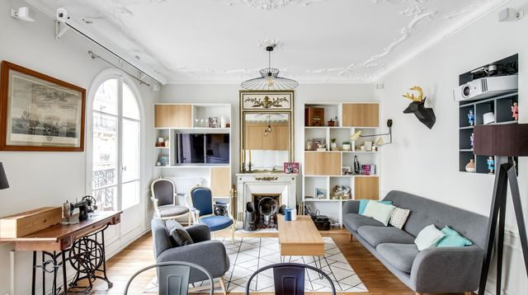

Slide 31
Appropriation et habitat
D’autre part, ces qualités de lieu personnel ne sauraient exister sans l’existence d’un «nous» qui en cautionne la légitimité, sans les valeurs qui leur sont attachées, c’est-à-dire sans l’existence d’un «modèle culturel» qui en inspire et fonde l’organisation.

Slide 32
Appropriation et habitat
l’appropriation conserve son contenu matérialiste, elle est opposée à la « domination » (destructrice) de la nature. Elle donne un contenu à « l’habiter » , en tant qu’adaptation de son espace par le groupe familial, Elle s’élargit à la ville comme « œuvre » qui doit être réappropriée collectivement. Lefebvre dénonce tout ce qui aliène, dépossède les habitants de leur espace - éviction des classes populaires vers la périphérie, urbanisme autoritaire, privatisation de l’espace par les forces capitalistes... - et revendique (le droit à la ville )
( Henri Lefebvre,« La production de l’espace » (1974))

Slide 33
Espace personnel
Avoir une conscience développée de son corps permet à l’homme d’avoir une meilleure compréhension de l’espace avec lequel il est en interaction, en ce sens qu’il lui est possible de se visualiser dans un parcours avant même de prendre part concrètement à l’environnement.
Les premiers rapports avec l’espace peuvent ainsi se faire à une distance variable, selon le contexte qui se présente à l’utilisateur.

Slide 34
Espace personnel
L’homme, par ses capacités visuelles, capte l’information que l’environnement lui envoie, l’analyse et la comprend, dans une optique de perception de l’espace.
La compréhension de l’environnement dans lequel il se trouve et la capacité à pouvoir s’y projeter permet à l’utilisateur de s’approprier l’espace à sa manière.

Slide 35
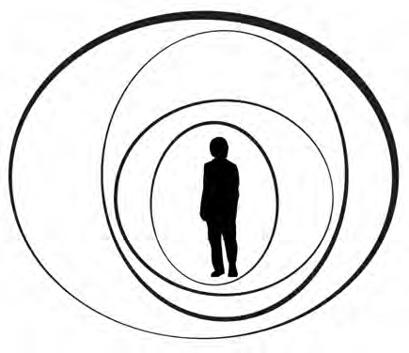
Espace personnel
En fait, l’homme possède une frontière non physique qui se situe à proximité de son corps.

Slide 36
Espace personnel
Ainsi, il faut imaginer l’homme avec de nombreuses sphères à dimensions variables, se modifiant au gré de son parcours entre différents espaces. Ces variations sont un aspect important à considérer, car elles interviennent sur le comportement et la façon dont l’homme utilise et s’approprie l’espace.

Slide 37
Espace personnel
Moles (1998) perçoit l’homme comme un oignon muni d’une superposition de couches successives le liant à l’espace. La toute première coquille se trouve au niveau du corps de l’homme. «La peau est la limite du corps propre, elle constitue la frontière de l’être : elle détermine la différence entre la Nature et l’Être, Moi et le Monde.

Slide 38
Espace personnel
- Le toucher permet de diviser l’espace en deux parties : l’Ici et l’Ailleurs. Le corps, de par la peau, devient la frontière entre les deux espaces
La deuxième coquille est celle du geste immédiat ( elle est identique pour chaque individu
- La troisième coquille occupe la pièce de l’appartement, Cette coquille est délimitée par l’espace visuel s’étendant au niveau de la pièce où l’homme prend position

Slide 39
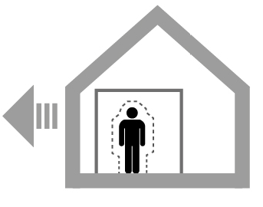

Slide 40
Espace personnel
- La quatrième coquille, l’appartement, comme celle ayant la «paroi» la plus dure, protégeant
l’intérieur de l’environnement extérieur. Il indique que «[l]a coquille de l’appartement est la vraie frontière du privé et du public.»

Slide 41
Espace personnel
Finalement, la cinquième coquille est celle du quartier. À cet endroit, l’homme, sortant de chez lui, est chez l’autre ; il est en terrain connu sans en être le maître, contrairement à l’appartement.

Slide 42
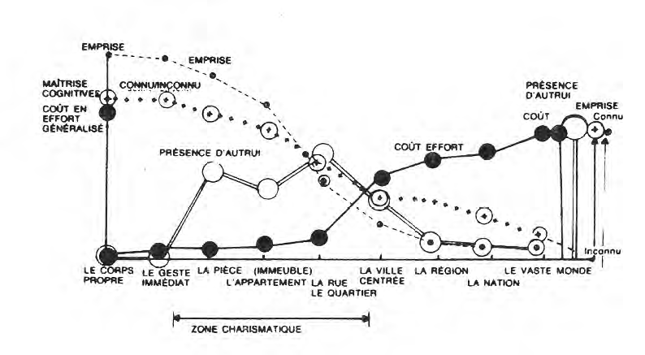
Diagramme des caractères psychologiques des neufs coquilles de l’homme (Moles et Rohmer, 1998 : 108)

